Slide 1


ОТЧЕТ
о результатах опросов работодателей и (или) их объединений, иных юридических и (или) физических лиц об удовлетворенности качеством образования по образовательным программам среднего профессионального образования
2025-2026 г.

Slide 2

Образовательная программа
специальность
Юриспруденция

Slide 3
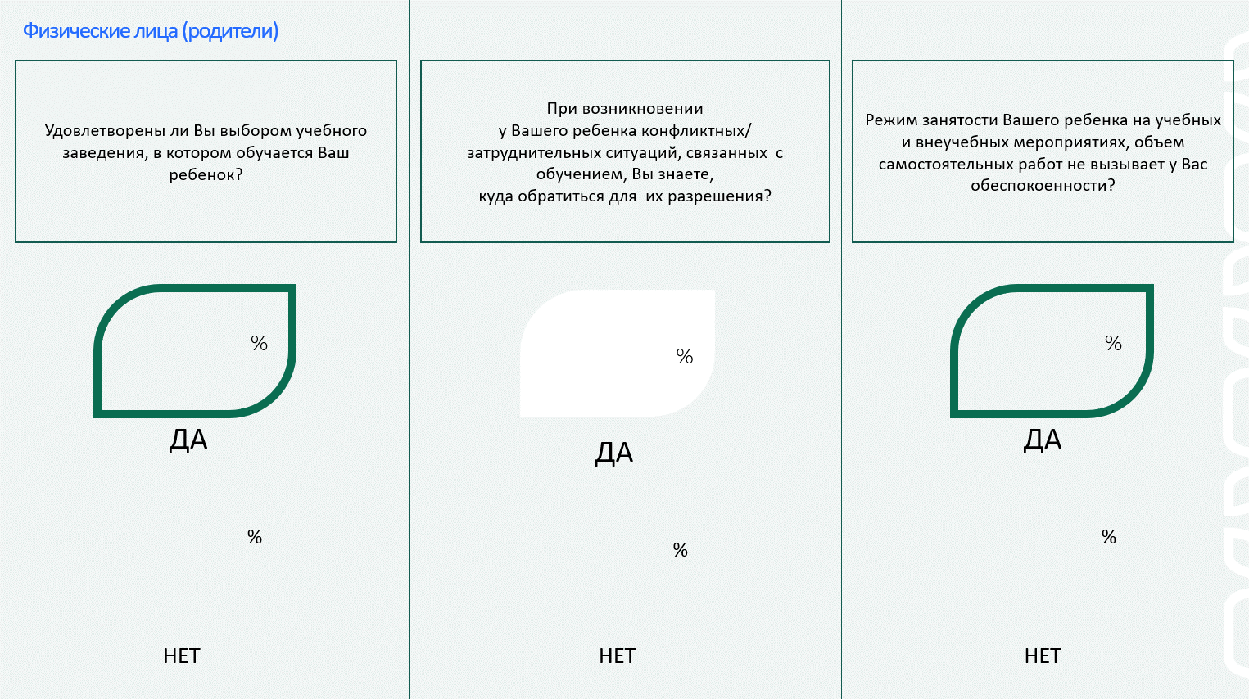
94
92
91
6
8
9

Slide 4
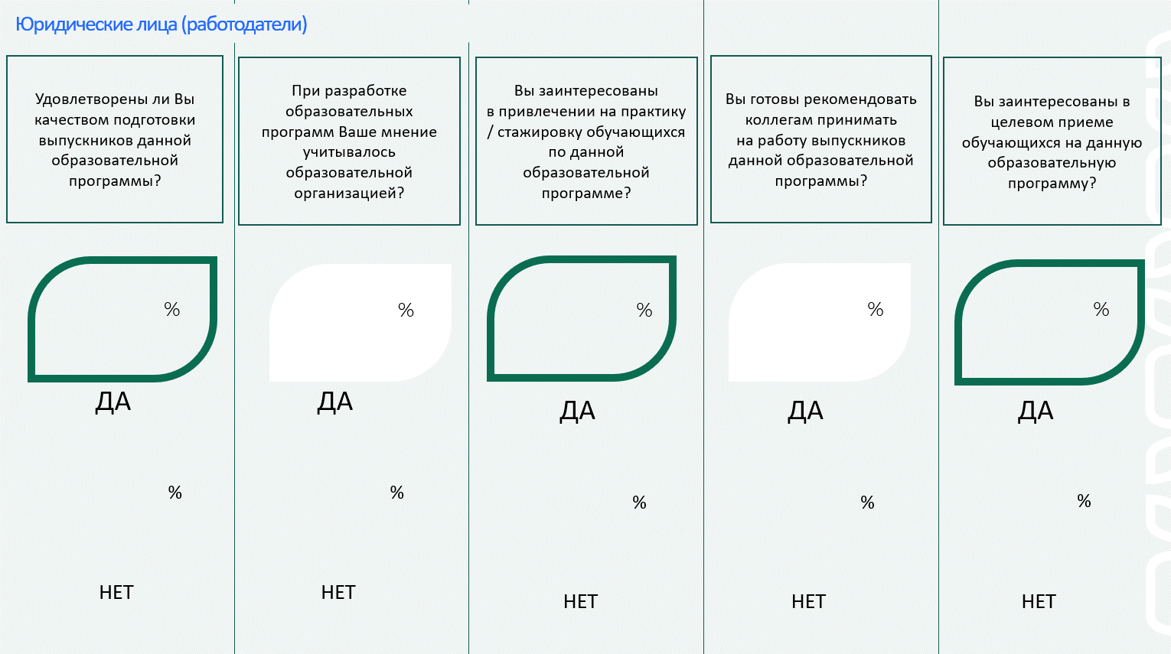
-
100
100
92
82
-
0
0
8
18

